Slide 1



Standard SICOB, Linee Guida SIO e Lancet Commission: come armonizzare raccomandazioni diverse nel percorso del paziente?
Un'analisi comparativa delle metodologie statistiche e dell'integrazione nel percorso clinico del paziente
Dott.ssa Alice Albanese,
UOSD Chirurgia Bariatrica Azienda Ospedaliera di Padova, Direttore Dott. Mirto Foletto
Notes:
<numero>

Slide 2
Tre documenti diversi
Metodologia statistica
Focus
obiettivi

Slide 3
I Tre Documenti a Confronto
SIO 2025
SICOB 2023
Lancet 2025
Coordinatore: Rocco Barazzoni
Metodologia: GRADE + PICO, panel multidisciplinare
Ambito: Diagnosi, terapia nutrizionale, farmacologica, chirurgica, endoscopica
Pubblicazione: ISS, settembre 2025
Coordinatore: Maurizio De Luca
Metodologia: GRADE + Delphi a due step, 24 esperti, 37 quesiti
Ambito: Chirurgia bariatrica, endoscopia, gestione perioperatoria, revisionale
Pubblicazione: ISS, settembre 2023
Coordinatori: Rubino, Cummings, Eckel + 55 esperti internazionali
Metodologia: Consensus development process multidisciplinare
Ambito: Definizione clinica, obesità preclinica vs clinica, criteri funzionali
Pubblicazione: Lancet Diabetes & Endocrinology, gennaio 2025
Notes:
<numero>

Slide 4
LINEE GUIDA SIO e SICOB, metodologia
Lo sviluppo di linee guida rigorose migliora l’appropriatezza delle scelte terapeutiche ed è quindi uno strumento rilevante per il miglioramento della qualità delle cure.
Nel contesto normativo nazionale italiano l'inserimento delle linee guida nel Sistema Nazionale di Linee Guida è possibile solo dopo un'attenta revisione metodologica e formale da parte del Centro Nazionale della Clinical Governance ed Eccellenza delle Cure dell'Istituto Superiore di Sanità.
Nello sviluppo delle linee guida nazionali, il Centro Nazionale della Clinical Governance ed Eccellenza delle Cure raccomanda l'utilizzo della metodologia GRADE (Grading of Recommendations, Assessment, Development and Evaluations), che richiede l'identificazione di specifici quesiti clinici e la definizione di esiti rilevanti per ciascuno di essi (bmj336-7650-analysis-00924.pdf).
Il metodo GRADE è stato sviluppato per ridurre l’impatto di opinioni personali e pregiudizi sulle raccomandazioni delle linee guida.
Tutti i quesiti clinici trattati dalla LG sono formulati secondo l'acronimo PICO (Popolazione-lntervento_x005F_x0002_Comparatore-Outcome). Ogni raccomandazione viene sviluppata come risposta a una domanda.
Per ogni domanda, il gruppo di esperti definisce una serie di esiti clinici, potenzialmente rilevanti per la scelta delle diverse opzioni cliniche. Ogni esito viene poi valutato .
La definizione delle domande cliniche è stata effettuata utilizzando la metodica Delphi, che è una tecnica
strutturata basata sul raggiungimento di un consenso o un dissenso mediante questionari ripetuti fino al
raggiungimento della approvazione o meno dei quesiti scelti.

Slide 5
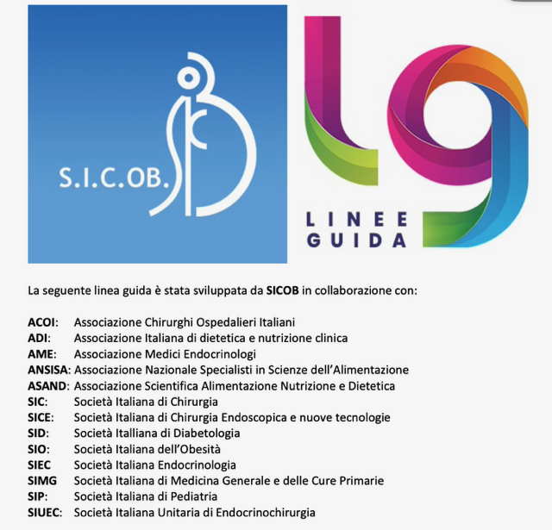
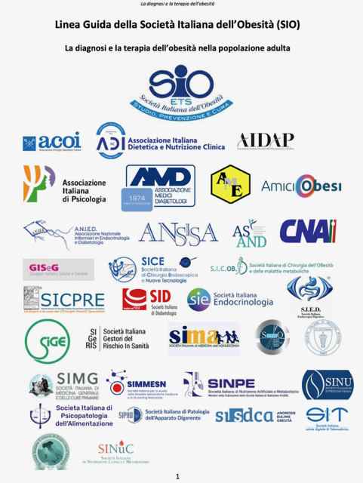
https://mail.google.com/mail/u/0?ui=2&ik=2e292a4fe6&attid=0.1&permmsgid=msg-f:1876474773651953706&th=1a0a93dd5981982a&viefimg&disp=thd&attbid=ANGjdJ-RwdNfGvcwQqDZxBk-gCYB_eVO_9wcrC2saZuR2Sxfk7vXTAdAvIt5_bNMCnI0oeVMFXxVc335cYp7uEvScrpxbJKz52BDKtnAQW-A8hnpxFcN1T2dukfMtFk&ats=2524608000000&sz=w1920-h945&auditContext=forDisplay

Slide 6
LANCET COMMISSION, metodologia
Expert panel , 58 membri del panel selezionati appartenenti a differenti discipline mediche e differenti aree geografiche + pazienti.
Meeting online mensili in cui sono state discusse evidenze scientifiche, framework per definitizone di obesità , identificazione dei criteri diagnostici+ metodo Delphi per i questionari

Slide 7
Focus e obiettivi
SIO: Lo scopo della linea guida è quello di fornire un riferimento per la diagnosi ed il trattamento del sovrappeso, obesità e delle patologie ad esse correlate, in soggetti adulti. Le raccomandazioni si applicano a soggetti ambulatoriali sia per le cure primarie, che per quelle specialistiche.
FOCUS su DIAGNOSI E TERAPIA
SICOB: Lo scopo della Linee Guida è quello di fornire un riferimento per il trattamento chirurgico dell’obesità e delle patologie in età pediatrica e nell'adulto.
FOCUS su TERAPIA CHIRURGICA/ENDOSCOPICA e GESTIONE PERIOPERATORIA
LANCET COMMISSION: stabilire criteri oggettivi per la diagnosi di obesità al fine di aiutare decisione e prioritarizzazione degli interventi terapeutici e strategia di sanità pubblica.
FOCUS su CORRETTA DIAGNOSI , ESITI DEI TRATTAMENTI NON VALUTATI DALLA COMMISSIONE

Slide 8
SIO e SICOB DIVERGONO?
SIO: Nelle persone con BMI compreso tra 35 e 39,9 kg/m2 , quali strategie tra quelle farmacologiche (farmaci approvati da AIFA per il trattamento dell’obesità), chirurgiche o endoscopiche, in associazione a terapia medico-nutrizionale, sono preferibili per il trattamento dell’obesità?
Nelle persone con BMI compreso tra 35 e 39,9 kg/m2 (obesità di classe II), si raccomanda di aggiungere una terapia farmacologica a quella medico-nutrizionale, preferendola preliminarmente a terapie chirurgiche (effettuabili solo in presenza di almeno una comorbidità) o endoscopiche (in
base alle caratteristiche ed esigenze individuali), per il trattamento dell’obesità.
Raccomandazione forte, con qualità delle prove moderata
SICOB: Nei pazienti affetti da obesità di classe ≥ II (BMI≥ 35) indipendentemente dalla presenza di comorbidità (diabete mellito tipo 2, ipertensione arteriosa, dislipidemie, malattia metabolica del fegato, sindrome delle apnee ostruttive notturne, artropatie da carico, sindrome dell’ovaio policistico) le procedure endoscopiche bariatriche (suturing systems e procedure endoluminali) sono preferibili rispetto all'approccio psicologico/nutrizionale e medico per la perdita del peso corporeo?
Si suggerisce l’utilizzo della endoscopia bariatrica (procedure intragastriche temporanee e di suturing) nei pazienti con obesità di classe ≥ II (BMI ≥ 35 Kg/m2 ), indipendentemente dalla presenza di comorbidità, per il trattamento dell’obesità.
Raccomandazione debole a favore, con qualità delle prove bassa

Slide 9

Criteri Diagnostici: Conferma dell'Adiposità
Screening BMI
Conferma
Diagnosi
Circonferenza Vita
Rapporto Vita-Fianchi
Rapporto Vita-Altezza
Misura della distribuzione addominale dell'adiposità
Indicatore di adiposità centrale e rischio metabolico
Strumento semplice e robusto per la valutazione del rischio cardiometabolico
Notes:
<numero>

Slide 10

LANCET COMMISSION,
Obesità Clinica vs Preclinica
Obesità Clinica
Obesità Preclinica
Malattia cronica sistemica con alterazioni della funzione di tessuti, organi e dell'individuo nel suo complesso dovute all'eccesso di adiposità.
Può causare danno d'organo grave e complicazioni potenzialmente letali: infarto, ictus, insufficienza renale.
Eccesso di adiposità con funzione preservata di altri tessuti e organi.
Comporta un rischio variabile ma generalmente aumentato di sviluppare obesità clinica e altre malattie non trasmissibili.
Questa distinzione è l'innovazione chiave della Commissione Lancet 2025: una categorizzazione clinicamente azionabile che guida trattamento e follow-up.
Notes:
<numero>

Slide 11
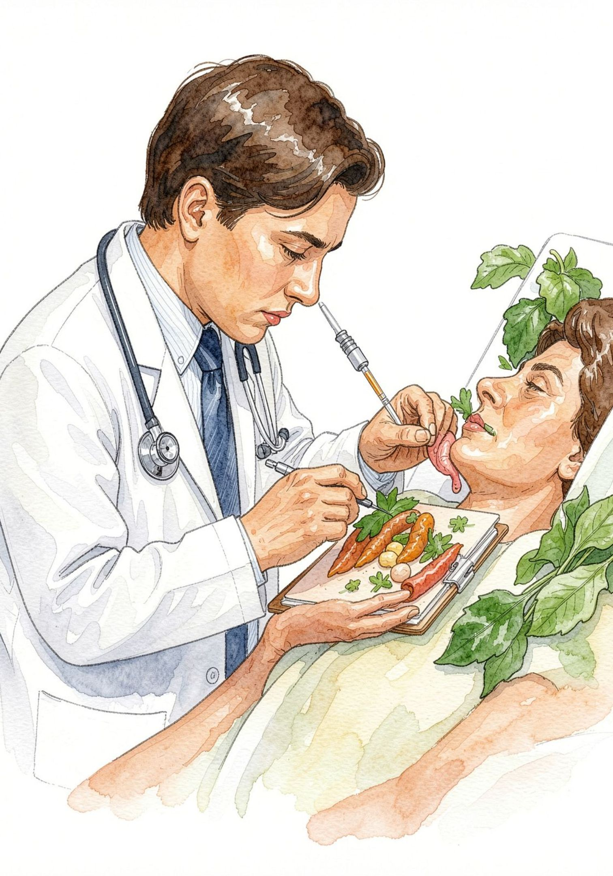

Diagnosi di Obesità Clinica: I Due Criteri Principali
1
Logica Diagnostica
Uno o entrambi i criteri devono essere presenti per formulare la diagnosi di obesità clinica. Questa distinzione garantisce che la diagnosi rifletta un impatto reale sulla salute dell'individuo, non solo un parametro morfologico.
Disfunzione d'Organo
Evidenza di ridotta funzione di organi o tessuti attribuibile all'obesità — documentata da segni, sintomi o test diagnostici che mostrano anomalie in uno o più sistemi.
L'approccio supera il modello puramente antropometrico e introduce una valutazione centrata sul paziente e sulla sua funzionalità.
2
Limitazioni Funzionali
Limitazioni sostanziali e corrette per l'età nelle attività quotidiane specificamente dovute all'obesità: mobilità, igiene personale, vestirsi, continenza, alimentazione.
Notes:
<numero>

Slide 12
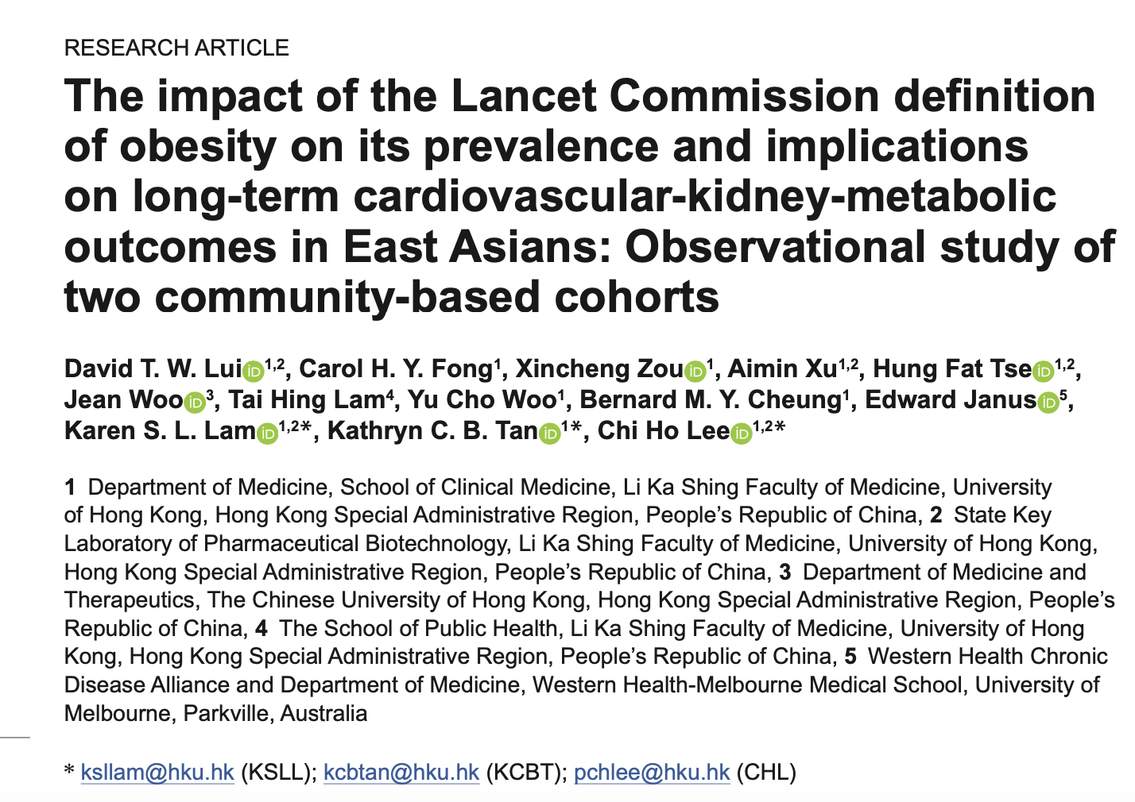
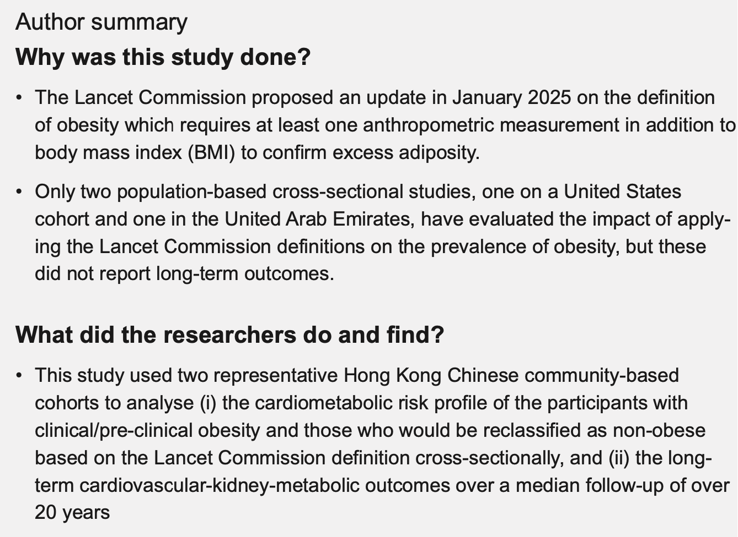
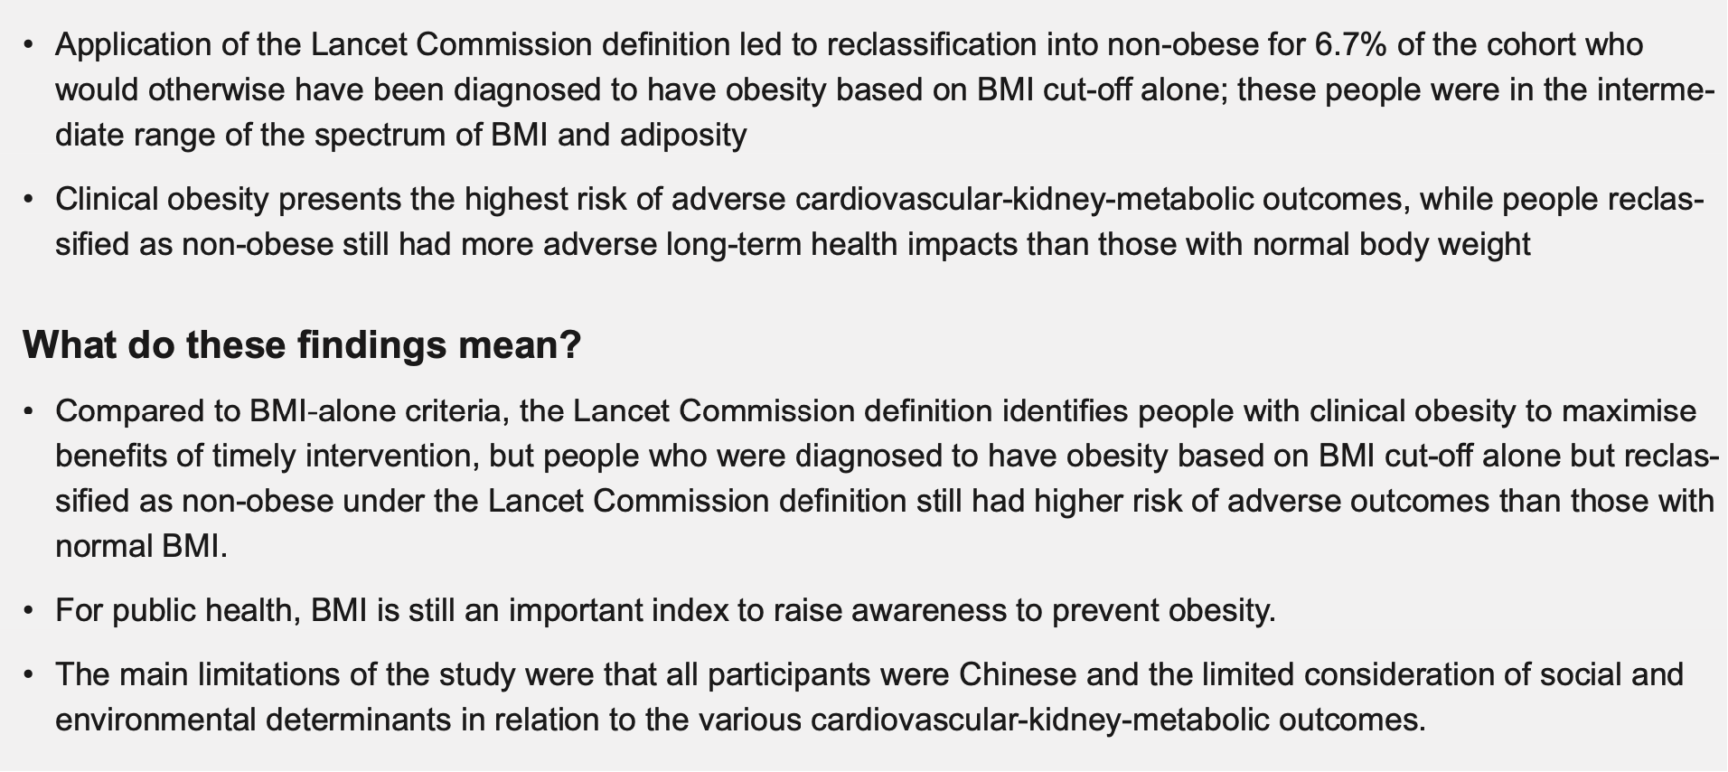

Slide 13

Integrazione nel Percorso Clinico: Fase Diagnostica
Conferma Antropometrica
Decisione Clinica Integrata
Screening BMI
Valutazione Funzionale
Il percorso integrato combina la semplicità dello screening BMI (SIO/SICOB) con la precisione diagnostica funzionale della Lancet Commission, garantendo una valutazione completa sin dalla prima visita.
Notes:
<numero>

Slide 14

Percorso Terapeutico Integrato
1
Obesità Preclinica (Lancet)
Intervento preventivo: terapia medico-nutrizionale (SIO) e monitoraggio BMI + antropometria semestrale
2
Obesità Clinica con BMI 30–34.9
Terapia integrata SIO: nutrizionale + farmacologica (GLP-1 RA) con valutazione funzionale Lancet
3
Obesità Clinica con BMI ≥35 + Comorbilità
Valutazione chirurgica SICOB: indicazione a chirurgia bariatrica metabolica o endoscopia bariatrica
4
Follow-up Longitudinale
Monitoraggio condiviso: criteri SIO/SICOB per efficacia + criteri Lancet per disfunzione d'organo residua
Notes:
<numero>

Slide 15
Grazie per l’attenzione

